Slide 1


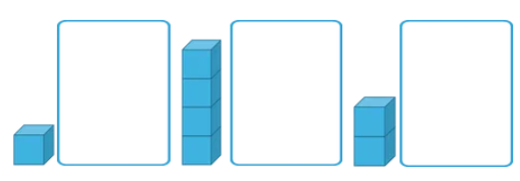

Prova
Nom i cognoms:
Data:
1. Encercla l’objecte més curt (1 punt).
2. Dibuixa un llapis que mesure 6 cm (1 punt).
3. Enumera 3 objectes que mesuren més d’1 m i 3 que mesuren menys d’1 m (1 punt).
Més d’1 m →
Menys d’1 m →
4. Dibuixa en cada quadre 1 objecte que s’ajuste a la mesura (1 punt).
Mètode Snappet. Prova 7 2n. Pàgina 1 de 2.

Slide 2
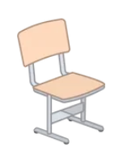

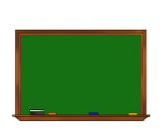
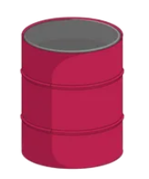

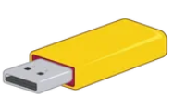

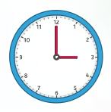
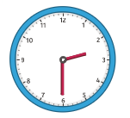
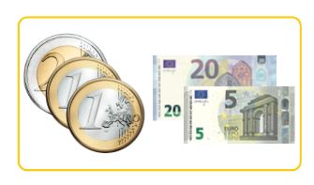
Prova
Nom i cognoms:
Data:
5. Marca amb una creu els objectes que pesen més d’1 kg (1 punt).
6. Encercla a on es poden utilitzar litres (1 punt).
7. Observa el calendari de la teua classe. Quants mesos tenen més de 30 dies? (1 punt)
Hi ha mesos amb més de 30 dies.
8. Escriu l’hora que marquen estos rellotges (1 punt).
9. Dibuixa un rellotge digital que marque les quatre i mitja (1 punt).
10. Quants diners hi ha en el requadro? (1 punt).
Hi ha €.
Mètode Snappet. Prova 7 2n. Pàgina 2 de 2.

